Slide 1
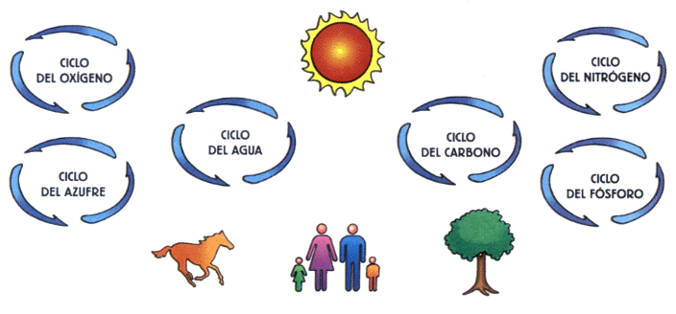
LOS CICLOS BIOGEOQUIMICOS O DE LA MATERIA

Slide 2
Qué son los ciclos biogeoquímicos
Son procesos naturales que reciclan elementos en diferentes formas químicas desde el medio ambiente hacia los organismos, y luego a la inversa, desde el ambiente hacia los organismos. Agua, carbón, oxígeno, nitrógeno, fósforo y otros elementos recorren estos ciclos, conectando los componentes vivos y no vivos de la Tierra.

Slide 3
En los ciclos biogeoquímicos se pueden reconocer dos elementos o componentes: elementos bióticos y abióticos.
· La parte biótica: Comprende la inclusión de sustancias inorgánicas en el organismo y la subsiguiente descomposición y remineralización. El intercambio de elementos es rápido, pero la cantidad de sustancias inorgánicas no es mayor. El organismo vivo toma elementos inorgánicos y al morir y descomponerse éstos son devueltos al ambiente para ser nuevamente aprovechados.
· La parte abiótica: El medio contiene gran cantidad de sustancias inorgánicas, que se descomponen con lentitud y están a disposición del organismo en forma abundante y fácil (agua, dióxido de carbono, oxigeno) o escasa y difícil (fósforo y nitrógeno, por ejemplo). En el primer caso se trata de ciclos atmosféricos con grandes reservas de materiales; en el segundo se trata de materiales sedimentarlos (fósforo, hierro, azufre, magnesio, y elementos menores).

Slide 4
CICLOS DE LA MATERIA
Los átomos de fósforo (P), carbono (C), nitrógeno (N) y el resto de los elementos químicos que forman los seres vivos, son los mismos átomos que han existido en la Tierra desde su origen.
Una elemento químico puede ser parte de un organismo en un momento y parte del ambiente del organismo en otro momento; por ejemplo, alguno de los átomos de carbono de la piel que cubre nuestra mano puede haber formado parte de la hoja de una planta, la piel de un dinosaurio o de una capa de roca caliza.

Slide 5
CICLOS DE LA MATERIA
La producción de materia viva y su funcionamiento requiere de ciertos elementos( N, C, P, S, O e H).
Su relativa escasez en el planeta se compensa gracias a los ciclos biogeoquímicos, que posibilitan la migración, la circulación y el reciclado de estos bioelementos desde el medio ambiente a los seres vivos y de estos nuevamente al medio

Slide 6
Estos elementos circulan a través del aire, el suelo, el agua y los seres vivos.
Gracias a los ciclos es posible que los elementos se encuentren disponibles para ser usados una y otra vez por los organismos; sin estos la vida se extinguiría.

Slide 7
CICLOS DE LA MATERIA
Los principales ciclos
son:
El carbono, C
El oxigeno, O
El agua, H2 O
El nitrógeno, N
El fósforo; P

Slide 8
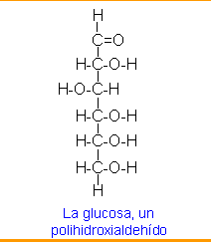
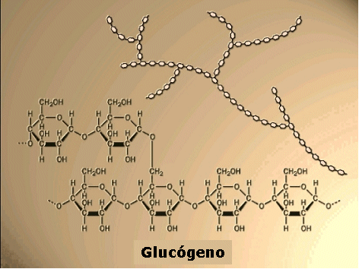
CICLO DEL CARBONO
El carbono es uno de los elementos más abundantes de la materia viva, formando la base estructural de las moléculas orgánicas:
glúcidos
lípidos
proteínas
ácidos nucleicos

Slide 9
CICLO DEL CARBONO
El Carbono se puede encontrar en la naturaleza de muchas formas:
- en la atmósfera en forma de dióxido de carbono (CO2).
- disuelto en el agua de los océanos.
en las rocas carbonatadas, como las calizas.
en los combustibles fósiles como el petróleo, el carbón y el gas natural.

Slide 10
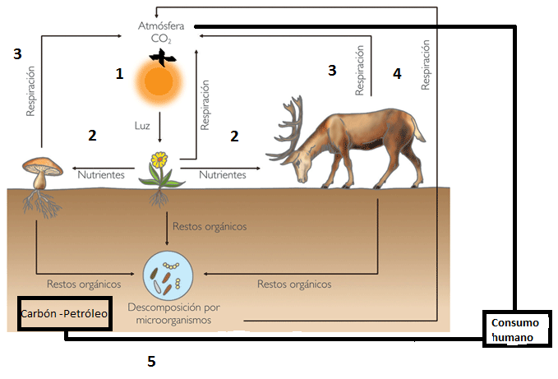
CICLO DEL CARBONO
1 Los organismos productores, tanto terrestres como acuáticos, incorporan el carbono en forma de CO2 mediante la fotosíntesis, formando moléculas orgánicas ( glúcidos, proteínas...).

Slide 11
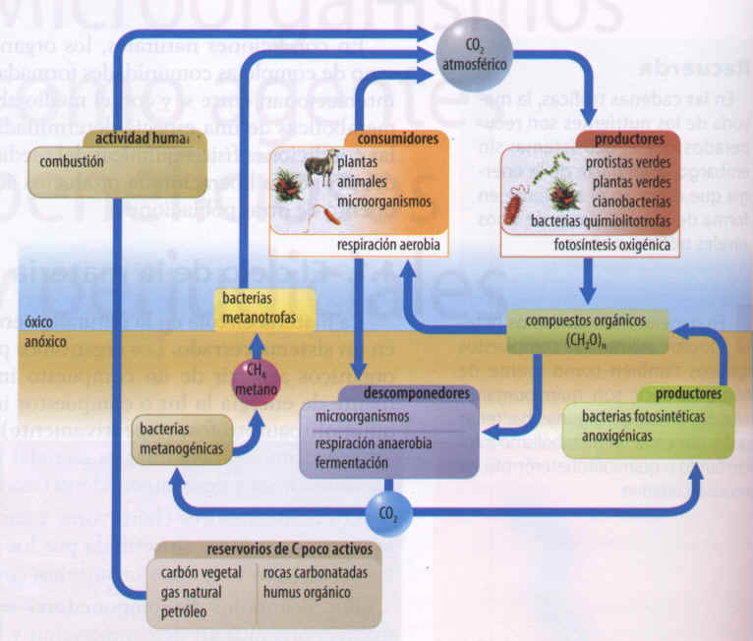

Slide 12
Que es un ciclo
Un ciclo se refiere al intercambio de nutrimentos de un ser vivo con el ambiente o de éste con los organismos. Por ejemplo, el agua que para beber pudo haber sido parte de una nube o resultado de la transpiración de algún ser vivo.

Slide 13
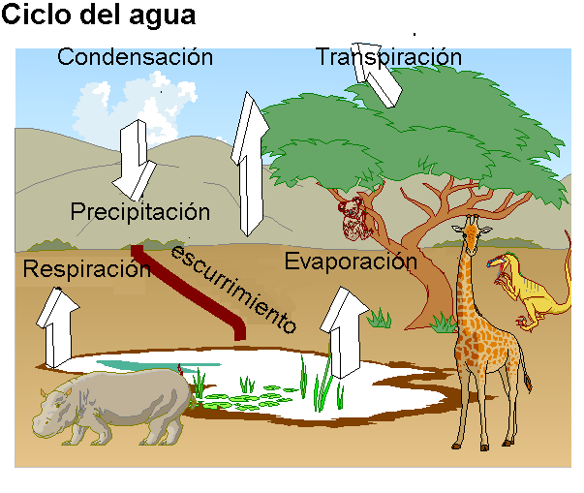

Slide 14
CICLO DEL OXIGENO
El oxígeno molecular (O2) representa el 20% de la atmósfera terrestre. Este patrimonio abastece las necesidades de todos los organismos terrestres respiradores y cuando se disuelve en el agua, las necesidades de los organismos acuáticos. En el proceso de la respiración, el oxígeno actúa como aceptor final para los electrones retirados de los átomos de carbono de los alimentos. El producto es agua. El ciclo se completa en la fotosíntesis cuando se captura la energía de la luz para alejar los electrones respecto de los átomos de oxígeno de las moléculas de agua. Los electrones reducen los átomos de carbono (de bióxido de carbono) a carbohidrato. Al final se produce oxígeno molecular y así el ciclo se completa.

Slide 15
CICLO DEL OXIGENO
El oxígeno molecular (O2) representa el 20% de la atmósfera terrestre. Este patrimonio abastece las necesidades de todos los organismos terrestres respiradores y cuando se disuelve en el agua, las necesidades de los organismos acuáticos. En el proceso de la respiración, el oxígeno actúa como aceptor final para los electrones retirados de los átomos de carbono de los alimentos. El producto es agua. El ciclo se completa en la fotosíntesis cuando se captura la energía de la luz para alejar los electrones respecto de los átomos de oxígeno de las moléculas de agua. Los electrones reducen los átomos de carbono (de bióxido de carbono) a carbohidrato. Al final se produce oxígeno molecular y así el ciclo se completa.

Slide 16
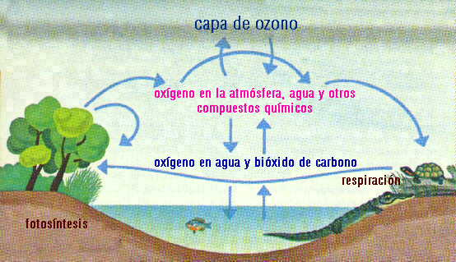
Ciclo del oxígeno

Slide 17
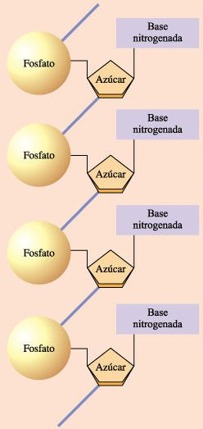
CICLO DEL NITRÓGENO
El nitrógeno es un elemento esencial para los seres vivos ya que forma parte de las proteínas y de los ácidos nucleicos.
El nitrógeno se encuentra en la atmósfera como gas (N2) constituyendo el 78% de los gases del aire.

Slide 18
CICLO DEL NITRÓGENO
En el suelo en cambio es muy escaso.
El nitrógeno atmosférico (N2), no es utilizable por la mayoría de los seres vivos, ya que sólo determinadas bacterias tienen la capacidad de usarlo.
Los productores deben tomarlo en forma de nitratos (NO3).

Slide 19
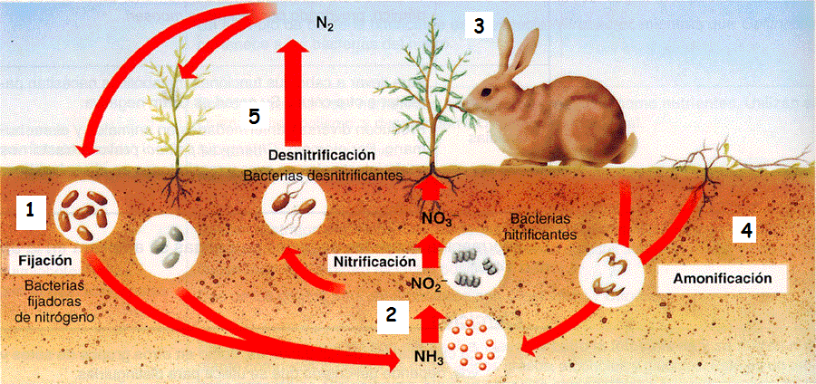
CICLO DEL NITRÓGENO
1 En el suelo existen bacterias fijadoras de nitrógeno atmosférico (N2) que producen compuestos inorgánicos como el amoníaco (NH3).

Slide 20
CICLO DEL NITRÓGENO
I
  En este ciclo intervienen bacterias, que son las que permiten la circulación del Nitrógeno.
  * Bacterias que fijan nitrógeno atmosférico (N2) y lo convierten en amoníaco (NH3).
  N2 NH3
  * Bacterias nitrificantes que transforman el amoníaco (NH3)en nitrato (NO3).
        NH3 NO3

Slide 21
CICLO DEL NITRÓGENO
* Bacterias amonificantes que partiendo de restos orgánicos (orines y cadáveres de animales) devuelven amoníaco al suelo.
* Bacterias desnitrificantes que transforman el nitrato (NO3) a nitrógeno atmosférico (N2).
NO3 N2

Slide 22
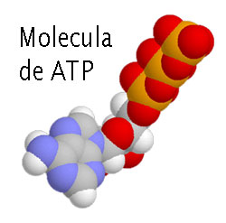
CICLO DEL FÓSFORO
El fósforo es un componente de los ácidos nucleicos y de la molécula donante de energía, el ATP.
Se encuentra también en huesos y dientes de animales.

Slide 23
CICLO DEL FOSFÓRO
En la naturaleza la principal reserva de fósforo se encuentra en las rocas de tipo apatito (fosfato tricálcico) en la corteza terrestre, por lo que no es una forma accesible para los seres vivos.
Por meteorización se libera lentamente entrando en los ecosistemas terrestres en forma de sales disueltas (fosfatos).

Slide 24
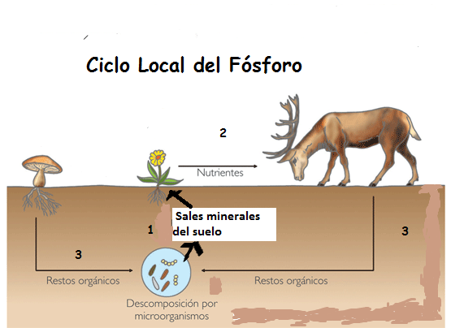
CICLO DEL FÓSFORO
1 Las plantas toman del suelo el fósforo en forma de sales minerales, los fosfatos, y lo incorporan a sus estructuras.

